Slide 1
Wie man am besten mit diesem Lehrmaterial arbeitet
Power Point
  In der folgenden PowerPoint wird das Thema „Die Binnenschifffahrt als Teil der Transportkette“ präsentiert. In den zugehörigen Notizen sind die Folien kurz beschrieben und die verwendeten Quellen für diese angeführt, welche für weiterführende Informationen genutzt werden können.
Reader
  Zusätzlich zu den PowerPoint Präsentationen ist auch ein Reader bereitgestellt, welcher das Thema detaillierter beschreibt und als Skript verwendet werden kann.
Links
  Die für die Präsentation verwendeten Quellen sind in den Lernpaketen unter einer Linksammlung verfügbar.
Videos und ergänzende Übungen
    Zusätzlich werden auch Videos und Übungen zur Verfügung gestellt. Diese sind ebenfalls in den betreffenden Lernpaketen zu finden.
    https://www.rewway.at/de/lehrmittel/pakete/hafen-und-binnenschiffe/

Slide 2
Lernziele und Zielgruppe
Lernziele
Nach der Auseinandersetzung mit den Inhalten wissen die Lernenden….
Allgemeines zum Gütertransport, Kriterien zur Verkehrsmittelwahl und warum eine Verkehrsverlagerung weg vom Lkw notwendig ist
Definitionen zu einzelnen Verkehrsabschnitten, einen Vergleich der Verkehrsträger Lkw, Bahn und Binnenschiff
Akteure und Arten des multimodalen Transports, sowie die Bedeutung des multimodalen Verkehrs und Beispiele dazu.
Zielgruppe
Schüler*innen der Oberstufen (AHS) bzw. BHS
Berufschüler*innen
Studierende zur Einführung in die Themenfelder Transportlogistik, Binnenschifffahrt und multimodale Verkehre.

Slide 3
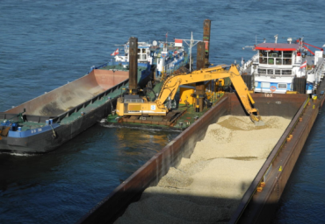
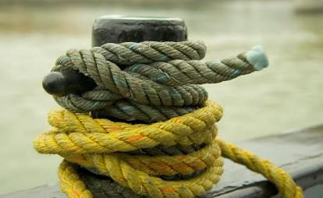



BINNENSCHIFFE ALS TEIL DER TRANSPORTKETTE
Notes:
Dieser Foliensatz vergleicht die verschiedenen Landverkehrsträger (Wasserstraße, Schiene, Straße) beziehungsweise die verschiedenen Landverkehrsmittel LKW, Binnenschiff und Zug miteinander.

Slide 4
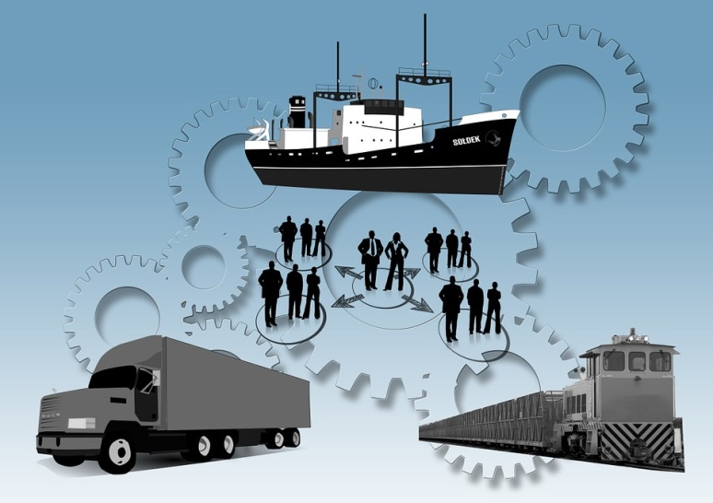
Warm-Up-Diskussion
Die Binnenschifffahrt als Teil der Transportkette
Welche Verkehrsträger gibt es?
Was sind deren Vor- und Nachteile?
Was ist multimodaler Transport?
Wer sind die Akteure im Multimodalen Verkehr?
Quelle: Pixabay.com
Notes:
Die Fragen auf der aktuellen Folie können als Aufwärmübung zum Thema „Die Binnenschifffahrt als Teil der Transportkette “ verwendet werden. Ziel ist es, die Fragen mit den Teilnehmer*innen zu diskutieren. Die Fragen werden im späteren Verlauf der Präsentation beantwortet. Aufgrund dessen können die Fragen auch am Ende der Präsentation noch einmal vertiefend diskutiert werden.
Diskussionsfragen (5-10 Minuten Diskussion):
Welche Verkehrsträger gibt es?
Was sind deren Vor und Nachteile?
Was ist Multimodaler Transport?
Wer sind die Akteure im Multimodalen Verkehr?
Input- mögliche Diskussionspunkte:
Modal Split
Vergleich der Verkehrsträger:
Kosten
Geschwindigkeit
Nachhaltigkeit
Welche anderen Verkehrsträger gibt es?
Vorteile der Verkehrsträger
Vorteile Multimodaler Verkehr
Quelle: Handbuch der Donauschifffahrt S.184-192

Slide 5
Die Binnenschifffahrt als Teil der Transportkette
Verkehrsträgervergleich
Multimodale Transporte
Gütertransport
Transportbeispiele

Slide 6
Gütertransport
Transport = Ortsveränderung von Gütern mittels Transportmitteln (z.B. Lkw, Bahn, Hochseeschiff, Binnenschiff)
Gütertransport ist die Grundvoraussetzung für Handel und Industrie → gewährleistet somit unseren Wohlstand.
Steigender Güterverkehr aufgrund steigender Globalisierung und Arbeitsteilung
Güterverkehr trägt zu unserer Lebensqualität bei. Er darf jedoch nicht die Ursache für eine steigende Belastung von Mensch und Umwelt sein.
Notes:
Der Transport ist die Ortsveränderung von Gütern mithilfe von Transportmitteln. Eine Unterscheidung stellt der inner- und außerbetriebliche Transport dar. Außerbetrieblicher Transport findet außerhalb von Gebäuden statt, die öffentliche Verkehrsinfrastruktur wird meist dafür verwendet. Geräte zum Transport von Gütern nennt man Transportmittel. Dabei kann es sich um Tragemittel oder Behälter bis hin zu Fahrzeugen handeln. Grundvoraussetzung für Industrie und Handel ist der Transport, er stellt somit unseren Wohlstand sicher und trägt zu unserer Lebensqualität bei. Er darf jedoch nicht die Ursache für eine steigende Belastung von Mensch und Umwelt sein. In der Gestaltung eines Verkehrssystems sind der Güterverkehr und die Logistik besonders wichtig.
Quelle: Claußen, U. / Geiger, C.: Verkehrs- und Transportlogistik, Berlin-Heidelberg, 2013, S. 3ff.

Slide 7
Gütertransport
Die Auswahl des optimalsten Verkehrsmittels ist von verschiedenen Kriterien abhängig
→ z.B. Dringlichkeit, Menge, Gewicht, Größe, Lage des Absenders/Empfängers
Eine Verlagerung vom Lkw auf andere Verkehrsmittel ist notwendig, weil:
  Kapazitäten auf der Straße begrenzt sind
  Ausbaumöglichkeiten von Straßen begrenzt sind
  Fahrermangel
  Erhöhung der Verkehrssicherheit
  Lärmbelastung
  Umweltbelastung
Notes:
Die Güterverkehrsleistung steigt stetig. Verkehrsvermeidung oder intelligente Verlagerung ist aufgrund der endlichen Kapazitäten auf den Straßen und den begrenzten Ausbaumöglichkeiten besonders unabdinglich. Die Verkehrszunahme bedingt zudem eine Steigerungen klimaschädlicher Emissionen, z.B. eine Steigerung des Co2 Ausstoßes oder steigende Lärmbelästigung, sowie zunehmender Flächenbedarf.
Quelle: Claußen, U. / Geiger, C.: Verkehrs- und Transportlogistik, Berlin-Heidelberg, 2013, S. 9ff, 125.

Slide 8
Gütertransport in Europa
Anteil des jeweiligen Verkehrsmittels am gesamten Güterverkehrsaufkommen
Der Anteil der auf Wasserstraßen zurückgelegten Gütertonnenkilometer stellt sich in den verschiedenen EU-Ländern ganz unterschiedlich dar.
  z.B. Niederlande: bedeutende Seehäfen und ein weit verzweigtes Wasserstraßennetz → höchster Binnenschifffahrtsanteil mit 41,6% (2020)
  z.B. Malta & Zypern: verfügen über keine Binnenwasserstraßen, somit ist der Anteil 0%
Notes:
In den 27 Ländern der Europäischen Union betrug der Anteil der Wasserstraße am Modal Split im Jahr 2020 5,8 % – somit wurden 5,8 % der gesamten Gütertonnenkilometer auf Wasserstraßen zurückgelegt. Dieser Anteil stellt sich in den einzelnen EU-Ländern sehr unterschiedlich dar. Die Niederlande beispielsweise verfügen über bedeutende Seehäfen und ein weit verzweigtes und kleinteiliges Wasserstraßennetz, sie haben daher den höchsten Binnenschifffahrtsanteil in den 28 Ländern der EU (41,6 % im Jahr 2020).
Quelle: Handbuch der Donauschifffahrt S. 21
https://ec.europa.eu/eurostat/statistics-explained/index.php/Freight_transport_statistics_-_modal_split#Modal_split_in_the_EU

Slide 9
Die Binnenschifffahrt als Teil der Transportkette
Verkehrsträgervergleich
Multimodale Transporte
Gütertransport
Transportbeispiele

Slide 10
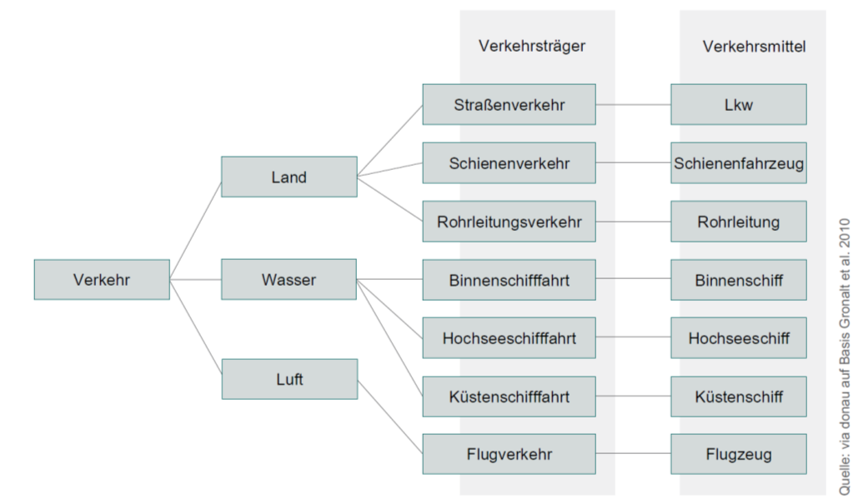
Definitionen
Verkehrsträgervergleich
Verkehrsmittel: Fahrzeug zur Beförderung von Personen
und Gütern (Bahn, Binnenschiff, LKW,…)
Verkehrsträger: Infrastruktur für den Einsatz von
Verkehrsmitteln (Straße, Schiene, Wasserstraße,…)
Hauptlauf: Verbindung von Vor- und Nachlauf
Vorlauf: erster Abschnitt einer Transportkette (oft LKW)
Nachlauf: letzter Abschnitt zum Empfänger (oft LKW)
Multimodaler Verkehr: Gütertransport mit mindestens zwei Verkehrsmitteln
Notes:
Es gibt verschiede Arten von Verkehrsträgern und Verkehrsmitteln. Ein Verkehrsträger bietet jene Infrastruktur, die für den Einsatz eines bestimmten Verkehrsmittels benötigt wird. Straße, Schiene und Wasserstraße stellen Verkehrsträger dar.
Unter Verkehrsmitteln versteht man Fahrzeuge und Geräte zur Beförderung von Personen und Gütern wie das Binnenschiff, den LKW oder die Bahn.
Multimodaler Verkehr bedeutet Güter mit zwei oder mehr unterschiedlichen Verkehrsträgern zu transportieren.
Der Vorlauf stellt den ersten Abschnitt einer Transportkette, also den Transport von Gütern zu einem Umschlagknoten (z.B. Hafen) dar. In vielen Fällen wird der Vorlauf per LKW durchgeführt.
Der Nachlauf beschreibt den Transport von Gütern vom Umschlagknoten des Empfängers bis zum Standort des Empfängers, auch er muss meist per LKW durchgeführt werden.
Der Hauptlauf verbindet Vor- und Nachlauf. Im Multimodalen Verkehr bedeutet dies einen Transport auf der längsten Distanz auf Schiene oder Binnengewässer.
Quelle: Handbuch der Donauschifffahrt S. 185-187
Bildquelle: Handbuch der Donauschifffahrt S. 185

Slide 11
Verkehrsträgervergleich
Indikator | Binnenschiff | Zug | Lkw
Transportdauer | meist länger als bei Zug + LKW (Umschlag, Vor-,Nachlauf) | meist länger als per Lkw | meist kürzer (oft Haus-zu-Haus-Zustellung)
Kapazität | 1 Schubverband mit 4 Leichtern | = 175 Zugwaggons | =280 LKW
Pünktlichkeitsfaktoren | Hoch-/Niederwasser, Eis | Wettereinflüsse, Baustellen, Unfälle | Stau, Unfälle und Wettereinflüsse
Sicherheit | kaum Unfälle | praktisch keine Unfallgefahr | höchste Unfallgefahr
Flächendeckung | auf Wasserstraßen-infrastruktur beschränkt | auf Schienennetz beschränkt | beste Infrastruktur
Kosten | mengen-, weg-, und planungsabhängig (Vorteil Binnenschifffahrt: höchste Transportkapazität)
Umweltverträglichkeit | mengenmäßig niedrigster Energieverbrauch + geringster Co2-Ausstoß | mengenmäßig niedriger Energieverbrauch | höchster Energieverbrauch und Co2-Ausstoß
Notes:
Quelle: Handbuch der Donauschifffahrt S. 18-20.
Nähere Erläuterungen zu den einzelnen Punkten finden Sie in den nächsten Folien.

Slide 12
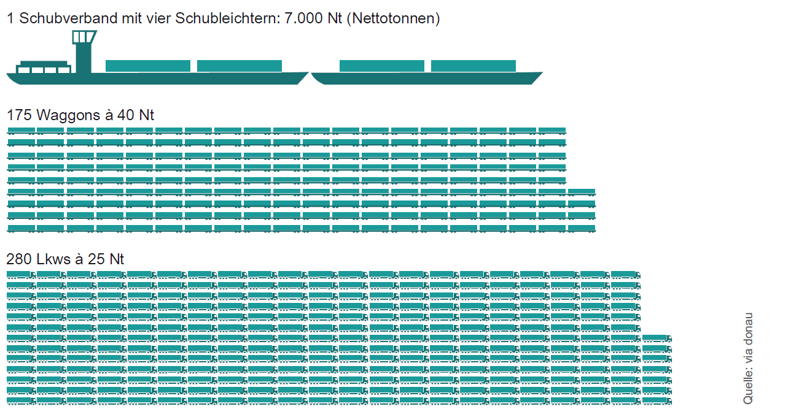

Transportkapazität
Verkehrsträgervergleich
Größte Transportkapazität des Binnenschiffes: Ein Schubverband mit 4 Schubleichtern = 175 Zugwaggons = 280 LKWs = 20 km LKW-Kolonne
Notes:
Das Binnenschiff weist zahlreiche Vorteile gegenüber anderen Transportmitteln auf:
Im Vergleich mit den anderen Landverkehrsträgern bietet das Binnenschiff eine deutlich größere Transportkapazität je Transporteinheit und kann beziehungsweise könnte so einen wichtigen Beitrag zur Entlastung von Straße und Schiene leisten.
Zur Veranschaulichung der Massenleistungsfähigkeit der Binnenschifffahrt:
Ein Binnenschiff mit 4 Leichtern (7.000 nettotonnen) kann so viel transportieren wie 175 Eisenbahnwaggons oder 280 LKW. Das entspricht einer LKW-Kolonne von rund 20 km auf der Autobahn!
Quelle: Handbuch der Donauschifffahrt S. 18,19
Bildquelle: viadonau, Handbuch der Donauschifffahrt S. 19

Slide 13
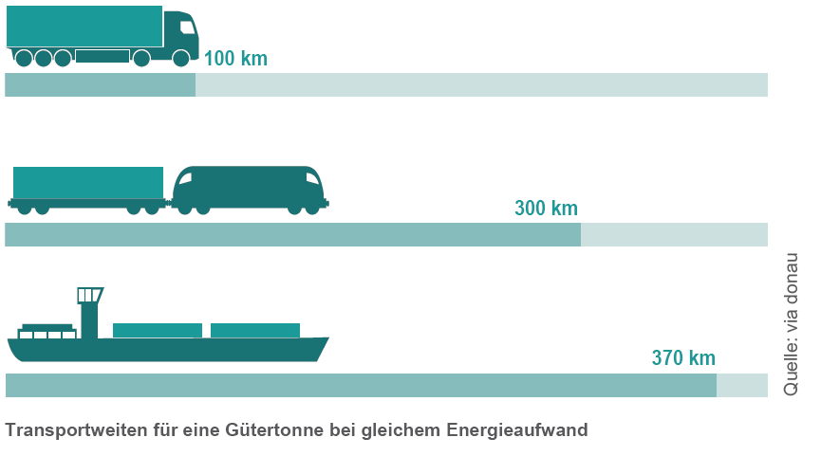
Spezifischer Energieverbrauch
Verkehrsträgervergleich
Ein Binnenschiff kann eine Tonne Ladung bei gleichem Energieverbrauch beinahe viermal so weit transportieren wie ein LKW
Notes:
Im Bezug auf den spezifischen Energieverbrauch kann die Binnenschifffahrt als der effektivste und somit umweltfreundlichste Verkehrsträger bezeichnet werden. Das Binnenschiff kann eine Tonne Ladung bei gleichem Energieverbrauch beinahe viermal so weit transportieren wie der LKW.
Quelle: Handbuch der Donauschifffahrt S. 18
Bildquelle: viadonau, Handbuch der Donauschifffahrt S. 18

Slide 14
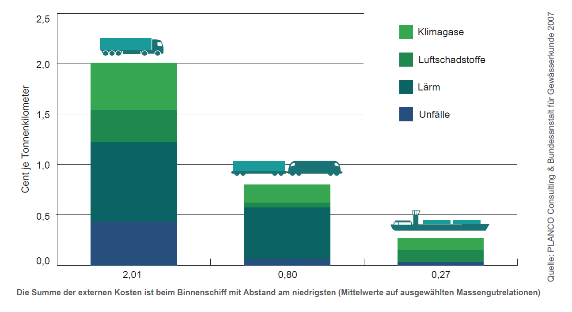
Externe Kosten
Verkehrsträgervergleich
Binnenschiffe verursachen die geringsten Unfall-, Lärm- und Klimakosten
Notes:
Das Binnenschiff verursacht im Vergleich mit LKW und Bahn die mit Abstand geringsten externen Kosten. Externe Kosten sind Kosten die aus Klimagasen, Luftschadstoffen, Unfällen und Lärm resultieren. Insbesondere der CO2-Ausstoß ist vergleichsweise niedrig, wodurch die Binnenschifffahrt einen Beitrag zur Erreichung der Klimaziele der europäischen Union leisten kann.
Die externen Kosten des Binnenschiffes betragen pro 1000 km 10€, bei der Bahn 15€ und beim LKW 35€!
Quelle: Handbuch der Donauschifffahrt S. 18
Bildquelle: PLANCO Colsulting & Bundesanstalt für Gewässerkunde 2007, Handbuch der Donauschifffahrt S. 19

Slide 15
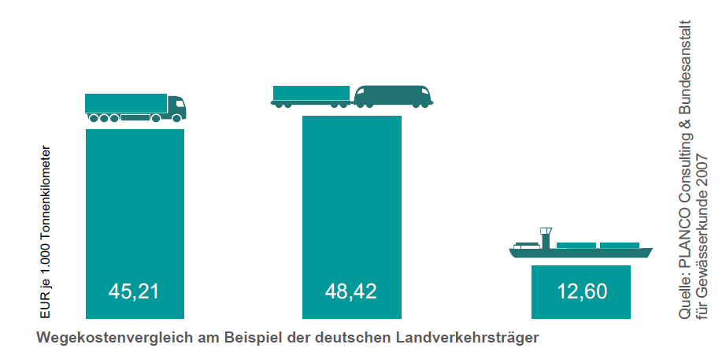
Sicherheit, Einsetzbarkeit, Instandhaltung
Verkehrsträgervergleich
Das Binnenschiff als sicherstes Verkehrsmittel
  2021 auf österreichischer Donau nur 12 Verkehrsunfälle (keine Todesfälle)
Rund um die Uhr einsetzbar: keine Wochenend- und Nachtfahrverbote
Wegekosten: meist natürliche Infrastruktur -> daher geringere Kosten:
Die Verbesserung der Infrastruktur der gesamten Donau würde rund 1,2 Mrd. EUR kosten.
Dies entspricht den Errichtungskosten von rund 50 Straßenkilometern
Notes:
Im Jahr 2021 kam es auf der österreichischen Donau insgesamt zu 12 Verkehrsunfällen mit Binnenschiffen, Todesfälle waren keine zu verzeichnen.
Zudem ist das Binnenschiff rund um die Uhr einsetzbar, Beschränkungen wie Wochenend- und Nachtfahrverbote gibt es keine.
Durch die meist natürliche Infrastruktur der Wasserstraße, werden geringere Wege- und Instandhaltungskosten benötigt.
Zur Veranschaulichung: zur Verbesserung der Infrastruktur der gesamten Donau würden nach Schätzungen rund 1,2 Milliarden Euro benötigt werden, dies entspricht den Errichtungskosten von rund 50 Straßenkilometern!
Die rechte Grafik zeigt einen Wegekostenvergleich am Beispiel der deutschen Landverkehrsträger, die beim Binnenschiff mit 12,60 Euro je 1000 Tonnenkilometern mit Abstand am niedrigsten ausfallen.
Quelle: Handbuch der Donauschifffahrt S. 19-20
Jahresbericht der viadonau 2021, S. 2
Bildquelle: PLANCO Colsulting & Bundesanstalt für Gewässerkunde 2007, Handbuch der Donauschifffahrt S. 19

Slide 16
Stärken / Schwächen Binnenschiff
Verkehrsträgervergleich
Niedrige Transportkosten
Massenleistungsfähigkeit
Umweltfreundlichkeit
Sicherheit
Einsatzbereitschaft
Niedrige Infrastrukturkosten
Abhängigkeit von schwankenden
Fahrwasserverhältnissen
Niedrige Transportgeschwindigkeit
Geringe Netzdichte, daher meist Vor- und Nachläufe notwendig
Quelle: in Anlehnung an viadonau.
Notes:
Die Stärken der Donauschifffahrt liegen vor allem in der Fähigkeit, große Mengen pro Schiffseinheit zu transportieren, in den günstigen Transportkosten und in ihrer Umweltfreundlichkeit. Zudem ist sie rund um die Uhr nutzbar (z.B. keine Wochenend- und Nachtfahrverbote) und kann eine hohe Sicherheit sowie niedrige Infrastrukturkosten vorweisen.
Die Schwächen liegen in der Abhängigkeit von schwankenden Fahrwasserverhältnissen und dem damit verbundenen unterschiedlichen Auslastungsgrad der Schiffe, der niedrigen Transportgeschwindigkeit und der geringen Netzdichte, die oft einen Vor- und Nachlauf auf Straße oder Schiene notwendig machen.
Quelle: Handbuch der Donauschifffahrt S. 17
Bildquelle: in Anlehnung an Handbuch der Donauschifffahrt S.17

Slide 17
Chancen / Hindernisse Binnenschiff
Verkehrsträgervergleich
Freie Kapazitäten
Steigende Nachfrage nach umweltfreundlichen Transportmitteln
Moderne, harmonisierte Informationsdienste
Kooperationen mit Schiene und Straße
Int. Entwicklungsinitiativen (NAIADES, Donauraumstrategie,…)
Nicht adäquate Instandhaltung der Wasserstraße in manchen Donauländern
Administrative Hürden führen zu Wettbewerbsnachteilen
Hoher Modernisierungsbedarf bei Häfen und Flotte
Arbeitskräftemangel
Quelle: in Anlehnung an viadonau.
Notes:
Chancen der Donauschifffahrt bestehen in hohen freien Kapazitäten der Wasserstraße (die Auslastung liegt bei nur 10-15%), internationalen Entwicklungsinitiativen wie der Donauraumstrategie, Kooperationen mit Schiene und Straße sowie im Einsatz von modernen harmonisierten Binnenschifffahrts-Informationsdiensten (RIS).
Hindernisse ergeben sich hingegen durch die unterschiedlichen politischen und somit auch budgetären Gewichtungen dieses Verkehrsträgers in den einzelnen Donaustaaten, was oft eine nicht adäquate Instandhaltung der Wasserstraße zur Folge hat sowie im Modernisierungsbedarf vieler Donauhäfen und auch von Teilen der Donauflotte.
Quelle: Handbuch der Donauschifffahrt S. 17
Bildquelle: in Anlehnung an Handbuch der Donauschifffahrt S.17

Slide 18
Die Binnenschifffahrt als Teil der Transportkette
Verkehrsträgervergleich
Multimodale Transporte
Gütertransport
Transportbeispiele

Slide 19
Akteure
Multimodale Transporte
Versender – als Person, die Güter in Obhut anderer gibt
Empfänger – Person, die zur Abnahme der Güter berechtigt ist
Spediteur – organisiert als Vermittler den Gütertransport
Frachtführer – verantwortlich für Transport, stellt Verkehrsmittel physisch zur Verfügung
Terminal(betreiber) – als zentraler Umschlagsplatz
Reedereien – Schifffahrtsunternehmen, die gewerbsmäßig Transporte organisieren und durchführen
Notes:
In einen multimodalen Transport können zahlreiche Personen und Akteure involviert sein; folgende Akteure zählen zu den wesentlichsten Bestandteilen einer multimodalen Transportkette, je nach konkretem Transport können naturgemäß noch andere Akteure an der Abwicklung beteiligt sein.
Als Versender, auch Verlader oder Absender genannt, wird die Person verstanden, die das zu transportierende Gut an die anderen Akteure weitergibt, beispielsweise der Hersteller des Gutes, damit diese sie zum Empfänger bringen. Er kann den Transport aber auch mit eigenen Verkehrsmitteln durchführen.
Beim Empfänger handelt es sich um jene Person, die zur Abnahme der Güter am Empfangsort berechtigt ist.
Ein Spediteur organisiert als Vermittler im Auftrag des Versenders den Gütertransport und/oder führt damit einhergehende Dienstleistungen aus.
Der Frachtführer ist für den Transport der Güter zuständig/verantwortlich und führt ihn entweder selber durch oder lässt ihn durchführen. Anders als der Spediteur, der den Transport nur organisiert und für die Durchführung eben einen Frachtführer engagiert, stellt der Frachtführer die Verkehrsmittel physisch zur Verfügung.
Am Terminal stehen im Idealfall geeignete Anlagen für einen möglichst effizienten Umschlag der Güter zur Verfügung die vom Terminalbetreiber betrieben werden. (Nähere Informationen zu den verschiedenen Umschlagsanlagen finden Sie im Foliensatz „Häfen“)
Bei Reedereien handelt es sich um Schifffahrtsunternehmen, die kaufmännisch organisiert sind und gewerbsmäßig Transporte organisieren und ausführen. Dabei werden fremde und eigene Schiffe eingesetzt, charakteristisch für Reedereien ist, dass sie Transporte an Land vorbereiten und überwachen.
Quelle: Handbuch Intermodaler Verkehr, 2010, S. 36ff.

Slide 20
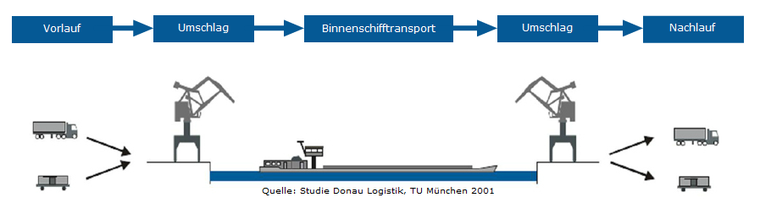
Multimodale Transporte
Gütertransport mit mindestens zwei Verkehrsmitteln
Optimale Kombination / Nutzung von Schiff, Bahn und LKW
Hauptsächlich bei längeren zeitlich flexiblen Transporten denn Umschlag = Zeit = Geld
Kostengünstiger und umweltfreundlicher
Quelle: Günthner 2011
Notes:
Beim multimodalen Verkehr erfolgt der Gütertransport mit zwei oder mehr unterschiedlichen Verkehrsträgern, es findet beispielsweise ein Wechsel von der Wasserstraße auf die Schiene statt. Die Güter werden dabei von einem Verkehrsmittel auf das andere umgeladen. Dabei können die positiven Eigenschaften des jeweiligen Trägers genutzt und die kostengünstigste und umweltfreundlichste Kombination gewählt werden. Der multimodale Verkehr kommt tendenziell bei längeren weniger zeitsensiblen Transporten zur Anwendung, da bei jedem Umschlag Zeit vergeht und zusätzliche Kosten entstehen.
(Ausführungen: Handbuch der Donauschifffahrt auf den Seiten 186)
Bildquelle: Günthner 2001, Handbuch der Donauschifffahrt auf den Seiten 186

Slide 21
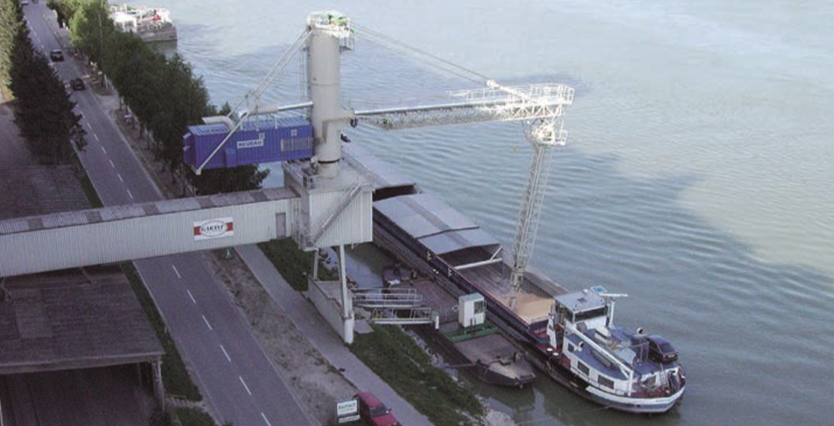
Multimodale Transporte
Gebrochener Verkehr
  Transport mit mind. 2 Verkehrsmitteln/trägern
  Güter selbst umgeschlagen
Intermodaler Verkehr
    Transport mit mind. 2 Verkehrsmitteln/trägern
    nur Ladeeinheit nicht Güter umgeschlagen
Kombinierter Verkehr
  Sonderform des intermodalem Verkehrs
  Großteil per Schiff oder Bahn
  Vor- und Nachlauf per LKW so kurz wie möglich
Quelle: Garant-Tiernahrung Gesellschaft mbH
Notes:
Als gebrochener Verkehr wird der Transport von Gütern mit zwei oder mehr Verkehrsmitteln- bzw. trägern bezeichnet, wobei die Güter selbst umgeschlagen werden.
Dies stellt den großen Unterschied zum intermodalen Verkehr dar, bei dem nicht die Güter selbst, sondern nur die Ladeeinheiten (inklusive Güter) umgeschlagen werden. Das bedeutet, dass beim Umstieg von einem Verkehrsmittel auf ein anderes nur die Ladeinheit oder das Fahrzeug umgeladen werden – die Güter verbleiben aber immer im selben Behälter (beispielsweise im Container). Auf diese Weise können Kosten und Zeit eingespart sowie das Risiko der Beschädigung minimiert werden.
Der kombinierte Verkehr ist eine Sonderform des intermodalen Verkehrs, bei dem der überwiegende Teil der Strecke mit dem Binnenschiff oder der Bahn zurückgelegt und der Vor- und Nachlauf auf der Straße so kurz wie möglich gehalten wird. Da der Hauptlauf des Transportes per Bahn oder Binnenschiff erfolgt, ist der kombinierte Verkehr eine sehr umweltfreundliche Alternative.
Quelle: Handbuch der Donauschifffahrt S. 187-188
Bildquelle: Garant-Tiernahrung Gesellschaft mbH, Handbuch der Donauschifffahrt S. 95

Slide 22
Übersicht
Multimodale Transporte
Multimodaler
Verkehr
Intermodaler/Kombinierter
Verkehr
Gebrochener Verkehr
Gebrochener
Massengutverkehr
Güter sind individualisiert und unterscheidbar
Bsp.: Pallette
Traditioneller
Stückgutverkehr
Güter sind nicht unterscheidbar
Bsp.: flüssige Güter,
Schotter
Gesamter Gütertransport erfolgt in
derselben Ladeeinheit/Straßenfahrzeug
Während des Transports werden die Güter umgeladen
Quelle: Eigene Darstellung.
Notes:
Beim soeben beschriebenen gebrochenen Verkehr wird zusätzlich zwischen gebrochenem Massengüterverkehr und traditionellem Stückgutverkehr unterschieden.
Beim gebrochenen Massengutverkehr werden stückige, körnige, staubförmige, flüssige oder gasförmige Güter im unverpackten Zustand befördert. Da Massengüter nicht stückweise transportiert werden können, werden diese in Maßeinheiten, z.B. Tonnen oder Litern gemessen. Beispiele hierfür sind Flüssigladungen wie Öl, Schüttgüter wie Kohle oder Erz sowie Sauggüter wie Getreide.
Beim traditionellen Stückgutverkehr werden Güter transportiert, die individualisiert und unterscheidbar sind. Die Güter können einzeln gehandhabt werden, wobei der Bestand in Anzahl der Stücke angegeben wird. Beispiele sind Maschinen, Paletten oder Schwergutteile.
Quelle: Handbuch der Donauschifffahrt S. 187f.

Slide 23
Bedeutung
Multimodale Transporte
Steigendes Verkehrsaufkommen durch Internationalisierung der Produktion und hohem Konsumlevel
Steigendes Verkehrsaufkommen aufgrund vermehrter Minimalisierung der Lagerhaltung
Verlagerung auf umweltfreundliche Verkehrsträger unbedingt nötig, um Lärmbelästigung , Schadstoffausstoß und Staus auf Straßen zu reduzieren
Lösungsansatz: Förderung des multimodalen und im speziellen des kombinierten Verkehrs
Notes:
Laut einer Studie der Europäischen Kommission aus 2015 wird die Güterverkehrsleistung in den 28 Mitgliedsstaaten der Europäischen Union zwischen 2020 und 2030 jährlich um 1,6% steigen. Die Gründe für den prognostizierten starken Anstieg des Güterverkehrsaufkommens liegen in der Internationalisierung der Produktion und dem hohen Konsumlevel in Europa.
Ein weiterer Grund für das steigende Transportaufkommen ist der Trend zur Minimalisierung der Lagerhaltung, um Kosten einzusparen. Damit die negativen Auswirkungen des steigenden Verkehrsaufkommens auf Mensch und Umwelt möglichst gering gehalten werden, ist eine Verlagerung auf umweltfreundliche Verkehrsträger wie Wasserstraße oder Schiene unbedingt notwendig. Durch diese Verlagerung können negative Auswirkungen wie z.B. Lärmbelästigung oder CO2 Ausstoß merklich reduziert werden. Eine Verbesserung der Situation kann durch multimodale Transportlösungen, das heißt die optimale Kombination von Schiff, Bahn und Lkw erreicht werden.
Quelle: Handbuch der Donauschifffahrt S. 184.

Slide 24
Multimodale Transporte
Argumente zur Durchführung intermodaler Verkehre:
Umweltaspekt
Geografische Lage
Mangelnde LKW-Kapazität
Wirtschaftlichkeit – ausschlaggebende Faktoren:
  Effiziente Umschlagsgestaltung
  Kostenreduktion für Vor- und Nachlauf
  Mehrkostenkompensation durch Bündelung im Hauptlauf
  Zusätzliche Dienstleistungen anbieten
Notes:
Transport- und Logistikdienstleistungen werden immer stärker nachgefragt. Ein Aspekt dabei ist, dass Losgrößen kleiner und Transportdistanzen länger werden. Verkehrsvermeidung oder intelligente Verlagerung ist aufgrund der endlichen Kapazitäten auf den Straßen und den begrenzten Ausbaumöglichkeiten besonders unabdinglich. Die Verkehrszunahme bedingt zudem eine Steigerungen klimaschädlicher Emissionen, z.B. eine Steigerung des Co2 Ausstoßes oder steigende Lärmbelästigung, sowie zunehmender Flächenbedarf.
Die Verkehrsmittelwahl hängt im Güterverkehr von mehreren Faktoren ab. Der Transportpreis sollte hier jedoch nicht als alleiniges Entscheidungsmerkmal dienen. Ebenso wichtig ist die Betrachtung der Ladungsmenge, der Ladungsgröße , sowie die räumliche Distanz zwischen Absender und Empfänger.
Quelle: Claußen, U. / Geiger, C.: Verkehrs- und Transportlogistik, Berlin-Heidelberg, 2013, S. 3ff.

Slide 25
Förderung
Multimodale Transporte
EU-Richtlinie zur Liberalisierung
von Vor- und Nachlauf bei kombiniertem Verkehr
Gesteigerte Attraktivität des kombinierten Verkehrs durch:
  Erleichterung des grenzüberschreitenden Verkehrs
  Steuerliche Vorteile (z.B. Begünstigung KFZ-Steuer)
  Finanzielle Förderungen
  Sonstige Vorteile: Befreiung vom Nachtfahrverbot, von Wochenend- und Feiertagsfahrverbot, etc…
Notes:
Die Nutzung des kombinierten Verkehrs wird verkehrspolitisch durch zahlreiche Maßnahmen gefördert. Dadurch soll eine Verlagerung auf umweltfreundliche Verkehrsträger, also vom LKW auf Schiff oder Bahn sichergestellt werden. Maßnahmen zur Förderung des kombinierten Verkehrs umfassen neben diversen finanziellen Förderungen, die auf nationaler und internationaler Ebene möglich sind, auch steuerliche und ordnungspolitische Maßnahmen, wie die Befreiung vom Nachtfahrverbot oder Wochenend- und Feiertagsverboten.
Einen wichtigen Schritt zur Steigerung der Nutzung des kombinierten Verkehrs hat auch die Europäische Union mit der Erlassung einer Richtlinie über die Festlegung gemeinsamer Regeln für bestimmte Beförderungen im kombinierten Güterverkehr zwischen Mitgliedsstaaten getätigt. Ziel dieser Richtlinie ist es, den Vor- und Nachlauf des kombinierten Verkehrs zu liberalisieren und dadurch die Attraktivität der Nutzung zu steigern. Die wesentlichsten Punkte betreffen dabei die Erleichterung des grenzüberschreitenden Verkehrs. Darüber hinaus sind steuerliche Erleichterungen vorgesehen.
(Ausführungen im Handbuch der Donauschifffahrt S. 200-201.)

Slide 26
Die Binnenschifffahrt als Teil der Transportkette
Verkehrsträgervergleich
Multimodale Transporte
Gütertransport
Transportbeispiele

Slide 27
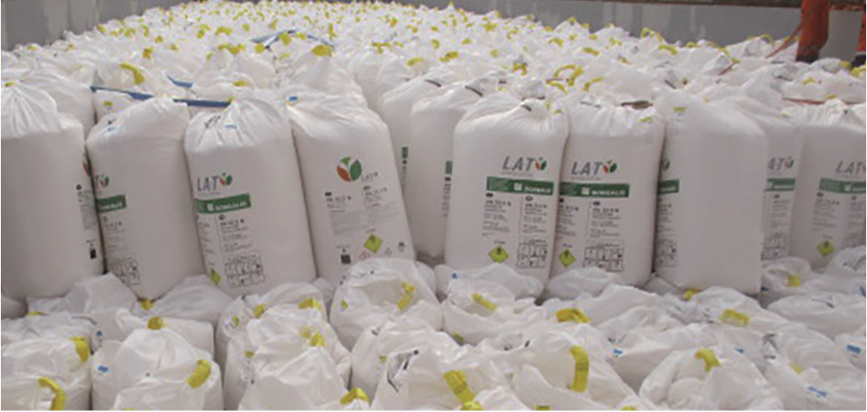
Beispiel Transport Pflanzennährstoffe
Pflanzennährstoffe: Transport in Big Bags (siehe Abbildung)
Art des Transports: multimodaler Verkehr
Hochseeschiff: Rouen (FR) – Konstanza (RO)
Binnenschiff: Konstanza – Bulgarien/Serbien/Ungarn/Rumänien
Umschlag von Hochsee- auf Binnenschiff mittels Schwimmkränen
Quelle: LITHOS Industrial Minerals GmbH
Notes:
Borealis L.A.T produziert an mehreren Standorten in Europa Stickstoffdünger und technische Stickstoffprodukte.
Am werkseigenen Kai in Rouen können Schiffe mit einer Größe von bis zu 15.000 t Tragfähigkeit beladen werden. Ein Teil der Produktion von Ammoniumnitrat wird per Seeschiff nach Konstanza gebracht und mit Schwimmkränen direkt in Binnenschiffe umgeladen.
Diese Binnenschiffe beliefern dann die Distributionslager in Rumänien, Bulgarien, Serbien und Ungarn.
Der Transport per Binnenschiff quer durch Westeuropa ist schwierig, da es sich bei Ammoniumnitrat um Gefahrgut der Klasse 5.1 handelt und im Falle von Niederwasser der Transport mittels Leichtern nicht überall möglich ist.
Quelle: Handbuch der Donauschifffahrt S. 194
Bildquelle: LITHOS Industrial Minerals GmbH (Handbuch der Donauschifffahrt S. 194)

Slide 28
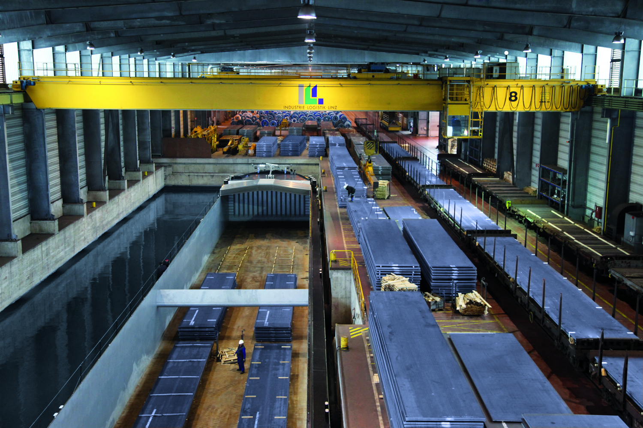
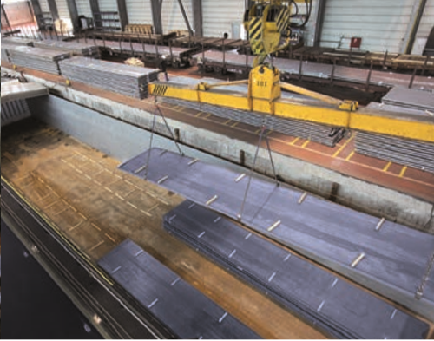
Beispiel Transport Stahlprodukte
voestalpine:
Eigener Werkshafen
Stahlprodukte (= Stückgut) weltweit teilweise per Schiff:
  Verladung in Umschlagshalle in Linz
  Transport von 500.000 t Stahl/Jahr nach
  Moerdijk (nähe Rotterdam)
  Dort Umladung auf Hochseeschiff
  Ziele: USA, Brasilien, Indien,…
  Nachlauf per Bahn oder LKW
Quelle: Industrie-Logistik_Linz (ILL)
Quelle: Industrie-Logistik_Linz (ILL)
Notes:
Auf der Strecke von Linz nach Moerdijk (nahe Rotterdam) werden jährlich 500.000 Tonnen Stahl mit dem Binnenschiff transportiert. Die Stahlprodukte gelangen mit einem Waggon von diversen Lagerhallen am Werksgelände in die gedeckte Umschlagshalle im Werkshafen des Stahlproduzenten voestalpine in Linz. Dort wird die Ware direkt von den Waggons auf das Binnenschiff verladen. Für den Umschlag in der Hafenhalle Linz wird ein Deckenkran, der bis zu 35 Tonnen heben kann verwendet. Danach erfolgt der Transport mittels Schubverband nach Moerdijk. Dort wird die Ware auf ein Seeschiff umgeschlagen und zu den Häfen in der Nähe der Endkunden gebracht. Die Endkunden sitzen beispielsweise in Brasilien, USA, Singapur, Indien oder Südafrika. In den meisten Fällen erfolgt der Endtransport per Bahn, es wird aber auch teilweise der LKW eingesetzt.
Quelle: Ausführungen im Handbuch der Donauschifffahrt S. 198.
Bildquelle: Industrie Logistik Linz (ILL), Handbuch der Donauschifffahrt S. 198.

Slide 29
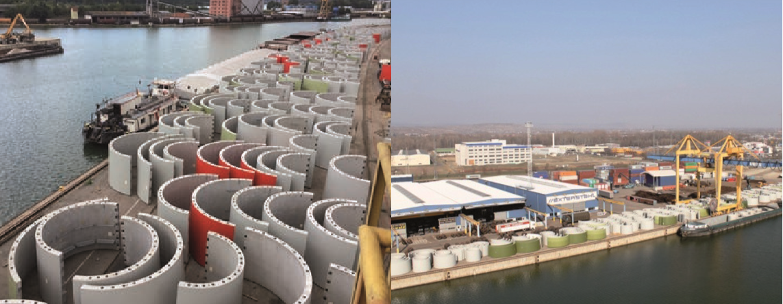
Beispiel Transport Betonsegmente
Rhenus Donauhafen Krems:
Betonsegmente (Turmteile) für Windräder
Export nach Deutschland von Krems und Bad Deutsch-Altenburg
Pro Binnenschiff = Transport von komplettem Turm (50 Teile)
Vermeidung von 50 Sondertransporten auf der Straße
Quelle: Rhenus Donauhafen Krems
Notes:
Seit 2011 werden am Standort Krems Betonturmsegmente für die Windkraft umgeschlagen. Dabei setzt der Donauhafen Krems mit einem Kooperationsprojekt auf die Partnerschaft mit der Firma Prangl. Die in Norddeutschland produzierten Betonsegmente kamen in den Anfangsjahren in kompletten Schiffsladungen bis nach Krems, wo Rhenus die Löschung der Schiffe, die Lagerung sowie die Beladung der Lkw für den Weitertransport durchführte. Der Donauhafen Krems bietet hierfür eine an der Donau einzigartige Lager- und Krankapazität. Später errichtete der Kunde ein Werk in Österreich, und aus dem Import von Deutschland nach Österreich wurde ein Export der Betonteile nach Deutschland.
Seit Mitte 2012 wird für denselben Hersteller auch auf einer speziellen Umschlagslände der viadonau in Bad Deutsch-Altenburg umgeschlagen. Die Firma Prangl unterstützt Rhenus hierbei mit einem 400-Tonnen-Raupenkran und führt den Lkw Vor-und Nachlauf durch.
Allein im Jahr 2017 wurden mehr als 4000 Segmente in Krems und Bad Deutsch-Altenburg verladen, wobei der Großteil der Binnenschiffstransporte von Rhenus Danube Shipping durchgeführt werden konnte. In einem einzigen Binnenschiff kann ein kompletter Turm, bestehend aus 50 Teilen transportiert werden – somit können 50 Sondertransporte auf der Straße vermieden werden.
Quelle: Ausführungen im Handbuch der Donauschifffahrt S. 196)
Bildquelle: Rhenus Donauhafen Krems, Handbuch der Donauschifffahrt S. 196

Slide 30
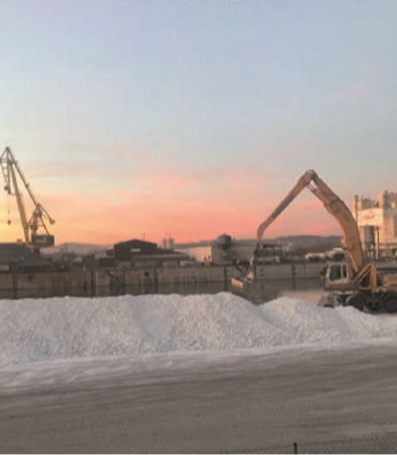
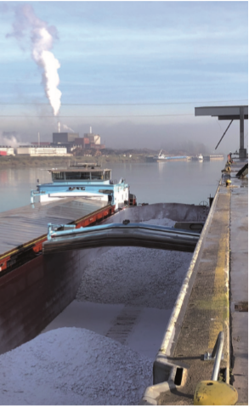
Beispiel Mineralische Rohstoffe
Quelle: LITHOS Industrial Minerals GmbH
Ennshafen:
Mineralische Rohstoffe = Schüttgut
Sehr nässeempfindlich – Transport schwierig
Per Hochseeschiff nach Rotterdam
In Rotterdam Umschlag auf Binnenschiffe
Über Rhein/Main/Main-Donau-Kanal nach Ennsdorf
Entladung mittels Kran und Radladern
Quelle: LITHOS Industrial Minerals GmbH
Notes:
Im November 2017 erhielt die Firma LITHOS Industrial Minerals GmbH eine Rohwarenlieferung mittels Binnenschiff. 6000 t Talksteine wurden im asiatischen Raum auf ein Hochseeschiff verladen und in Rotterdam auf Binnenschiffe umgeschlagen. Der Transport von Rotterdam nach Ennsdorf dauerte etwa zwei Wochen.
In Kooperation mit dem benachbarten Umschlagbetrieb Fuchshuber Agrarhandel GmbH wurde die Schiffe mittels Kran und zwei Radladern gelöscht. Mitarbeiter des Ennshafens führten die Verwiegung der Binnenschiffe durch. Durch die Lieferung des Rohstoffes wurde das Lager der Firma LITHOS komplett aufgestockt.
Die gesamte Abwicklung wurde von der Firma LITHOS überwacht und kontrolliert. Diese waren bei jedem wichtigen Ereignis entlang der Transportkette vor Ort. Das Löschen der Binnenschiffe und der Transport mittels Radladern nahm knapp eine Woche in Anspruch.
Quelle: Ausführungen im Handbuch der Donauschifffahrt S. 193.)
Bildquelle: LITHOS Industrial Minerals, Handbuch der Donauschifffahrt S. 193.

Slide 31
Kreuzworträtsel
Abschlussübung
Gestaltet ein Kreuzworträtsel (einmal Angabe, einmal Lösung) und tauscht dann mit euren Kolleg*innen, sodass jeder das Kreuzworträtsle eines anderen lösen muss.
Für die Fragen des Kreuzworträtsels könnt ihr alle Informationen aus der Präsentation verwenden.
Vergesst nicht bei den Fragen dazuzuschreiben, ob die Antwort waagrecht oder senkrecht eingetragen werden muss!
Notes:
Diese Übung eignet sich als Einzelübung.
Dauer: 30-40 Minuten

Slide 32
Internet Research
Abschlussübung
Suche im Internet Daten, Fakten und Zahlen über den Modal Split in der EU!
Analysiere die Bedeutung der verschiedenen Verkehrsträger (Straße, Schiene, Wasserstraße) für den Gütertransport innerhalb der EU
Erstelle eine PowerPoint, eine Flipchart etc.
Notes:
Diese Übung eignet sich als Einzelübung oder als Gruppenübung für kleinere Gruppe (max. 3 Personen)
Dauer: 20-30 Minuten.

Slide 33
Quellenverzeichnis
Claußen, U. / Geiger, C.: Verkehrs- und Transportlogistik, Berlin-Heidelberg, 2013
Gronalt, M. / Höfler, L. / Humpl, D. / Käfer, A. / Pehersdorfer, H. / Posset, M. / Pfripfl, H. / Starkl, F. (2010): Handbuch Intermodaler Verkehr, Wien.
viadonau (2020): Handbuch der Donauschifffahrt , Wien.
Bestellen oder downloaden unter : www.via-donau.org/wirtschaft/online_services/handbuch_donauschifffahrt/
viadonau (2021): Donauschifffahrt in Österreich –
Jahresbericht 2021, Wien.
Download : www.via-donau.org/newsroom/broschueren/

Slide 34


Zusatzinformation
Wir hoffen unser Foliensatz hat Ihren Ansprüchen entsprochen!
- Sie können den Foliensatz gerne Ihren Wünschen und Anforderungen entsprechend adaptieren und für Ihren Unterricht/Vorträge verwenden.
Für Fragen und Rückmeldungen stehen wir jederzeit gerne per Mail unter
rewway@fh-steyr.at zur Verfügung.
Weitere Foliensätze finden Sie unter:
http://www.rewway.at/de/lehrmittel/pakete/
Haben Sie vielleicht Interesse an einem Transport School Lab, einer
Exkursion oder einem Fachvortrag?
http://www.rewway.at/de/services/

